Slide 1



SALIR
Vamos a contar del 1 al 10
Actividad 4
Actividad 1
Actividad 2
Actividad 3

Slide 2





4
3
5

Slide 3

6
3
5

Slide 4

5
4
3

Slide 5
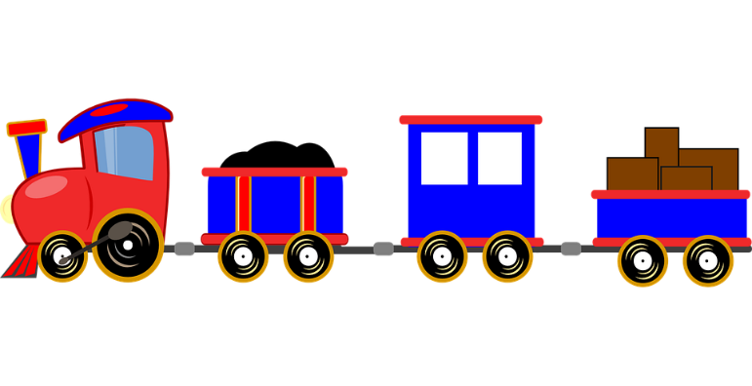
Inicio
3
2
1

Slide 6
5
5
6
7

Slide 7
8
5
8
9

Slide 8
9
8
10
9

Slide 9
Inicio
10
7
10
6

Slide 10
Inicio
8
7
8
9

Slide 11
6
7
8
6

Slide 12
7
8
7
5

Slide 13
Inicio
4
7
9
4

Slide 14
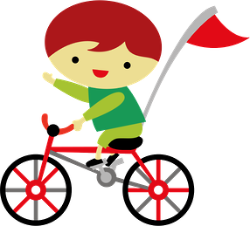
1
4
5

Slide 15

1
6
4

Slide 16

10
4
1

Slide 17

Inicio
1
4
3

